Slide 1
Geometria all’aperto e al chiuso
Francesco Leonetti
Università degli Studi dell’Aquila

Slide 2
Su internet cerco Giulianova belvedere
visione dal satellite
ingrandisco

Slide 3
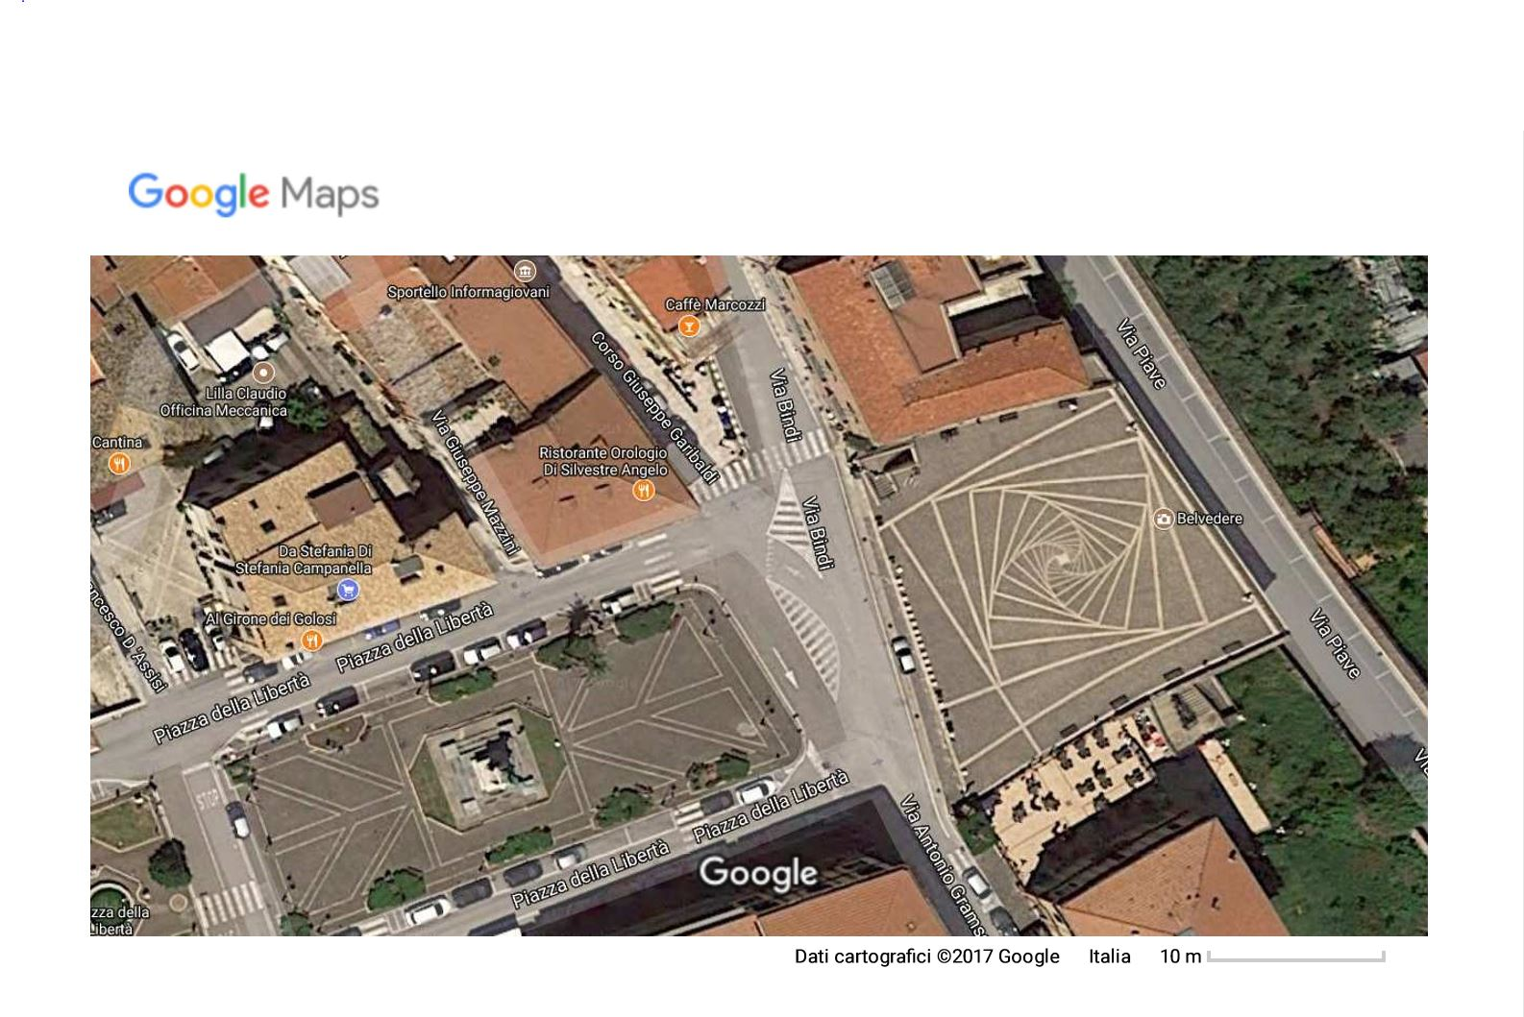
Giulianova

Slide 4
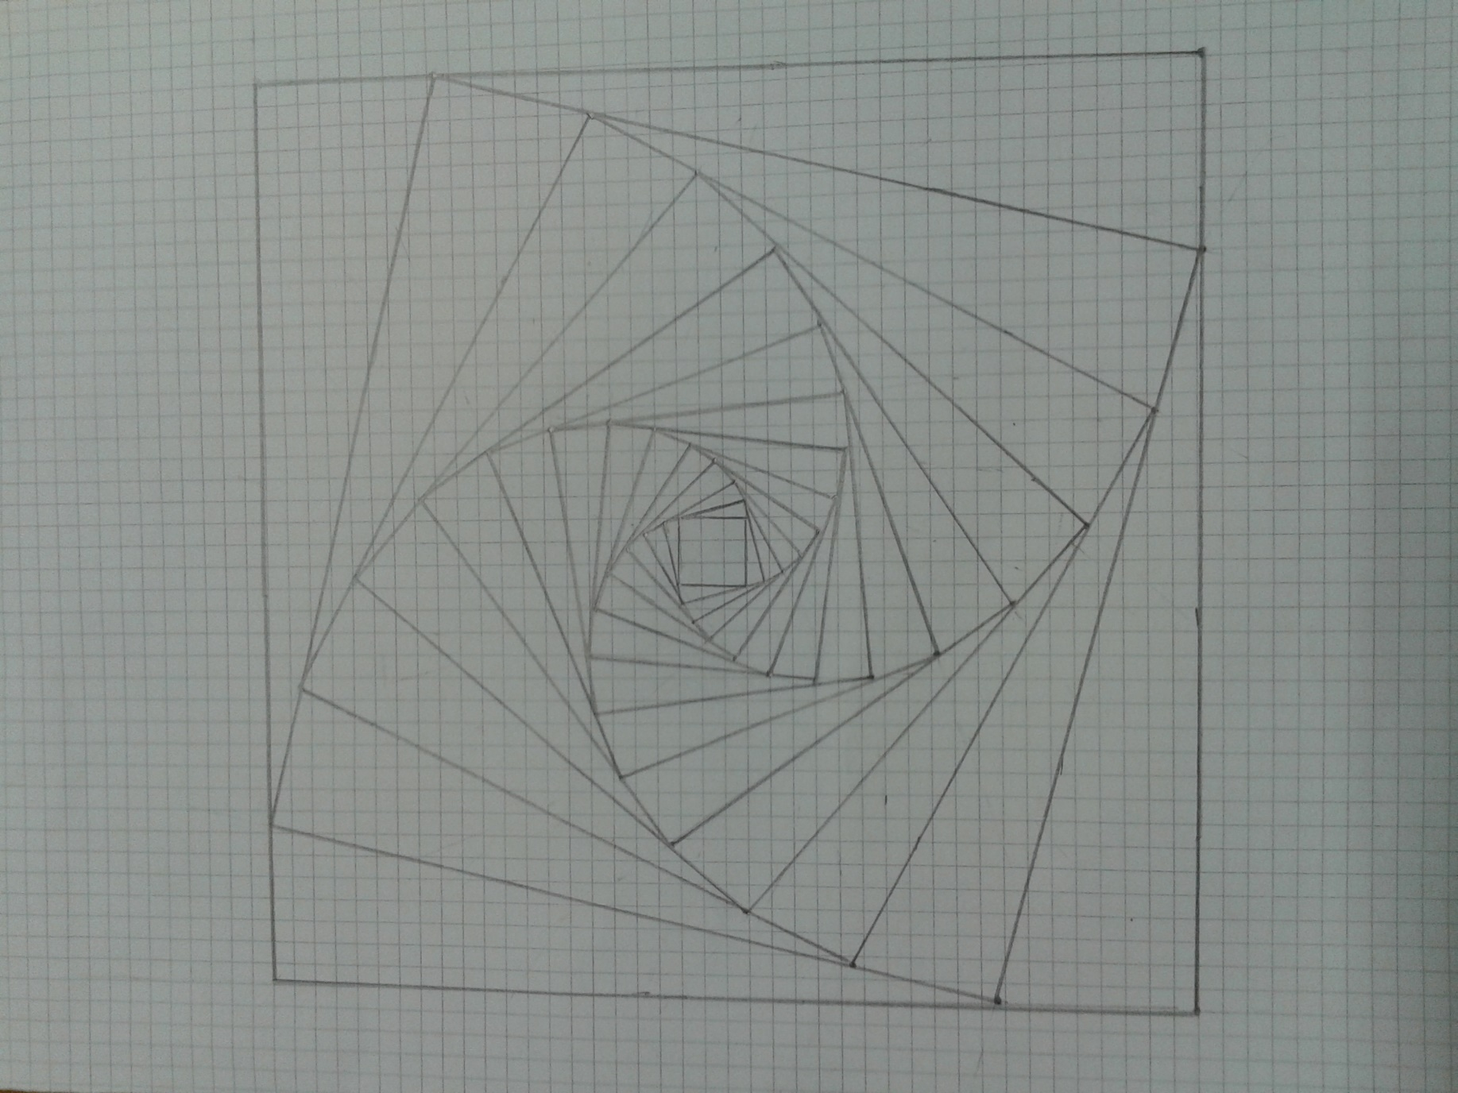
Attività con la classe V sez I del Crocetti Cerulli di Giulianova Dicembre 2017

Slide 5
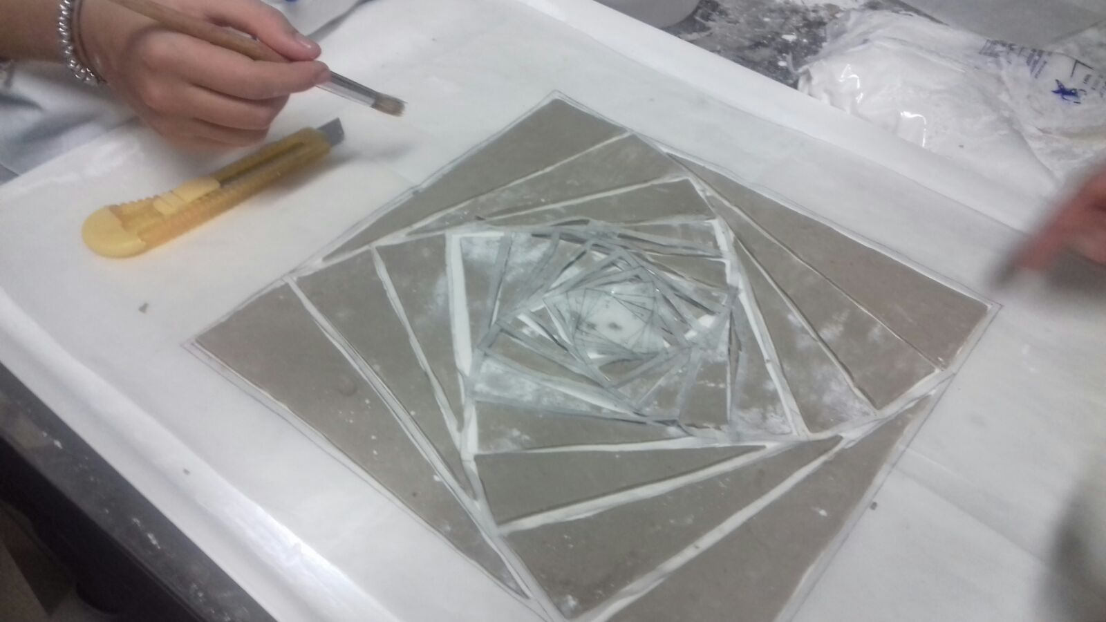

Slide 6
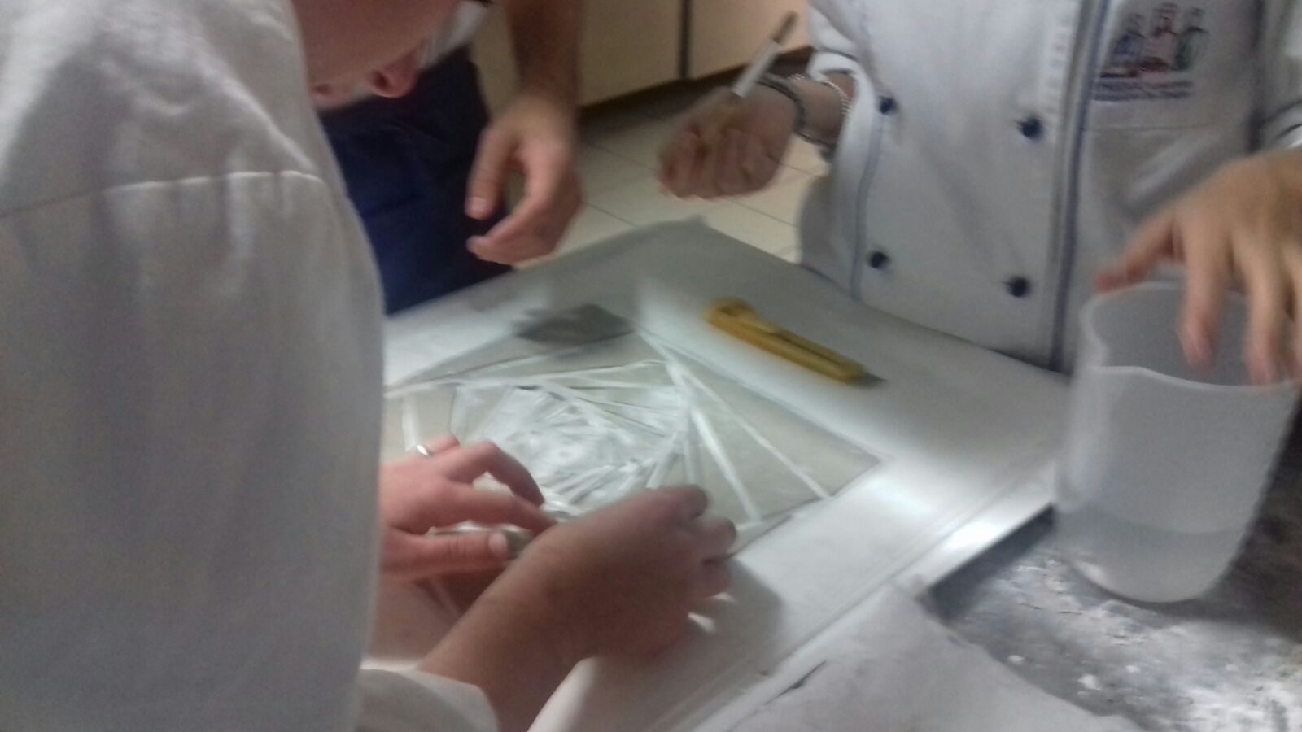

Slide 7
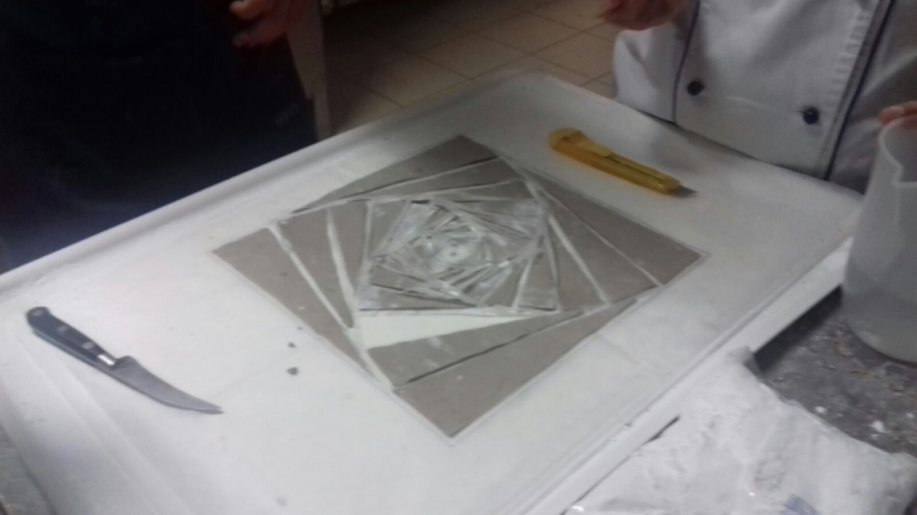

Slide 8
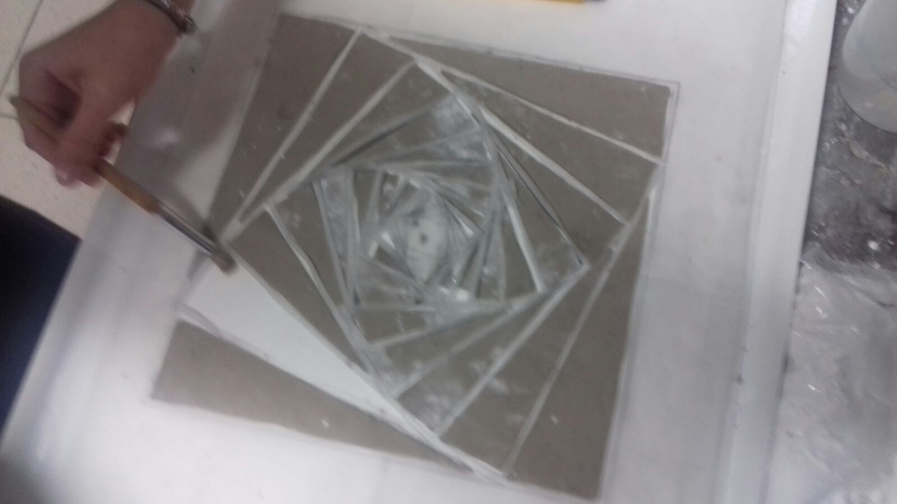

Slide 9
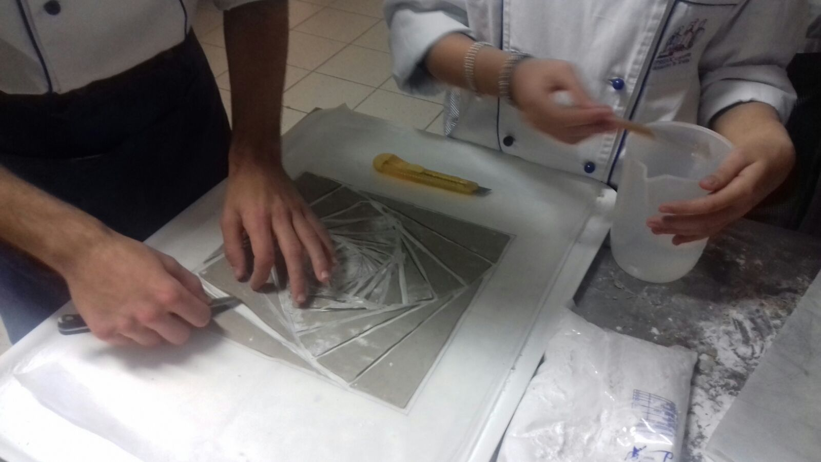

Slide 10
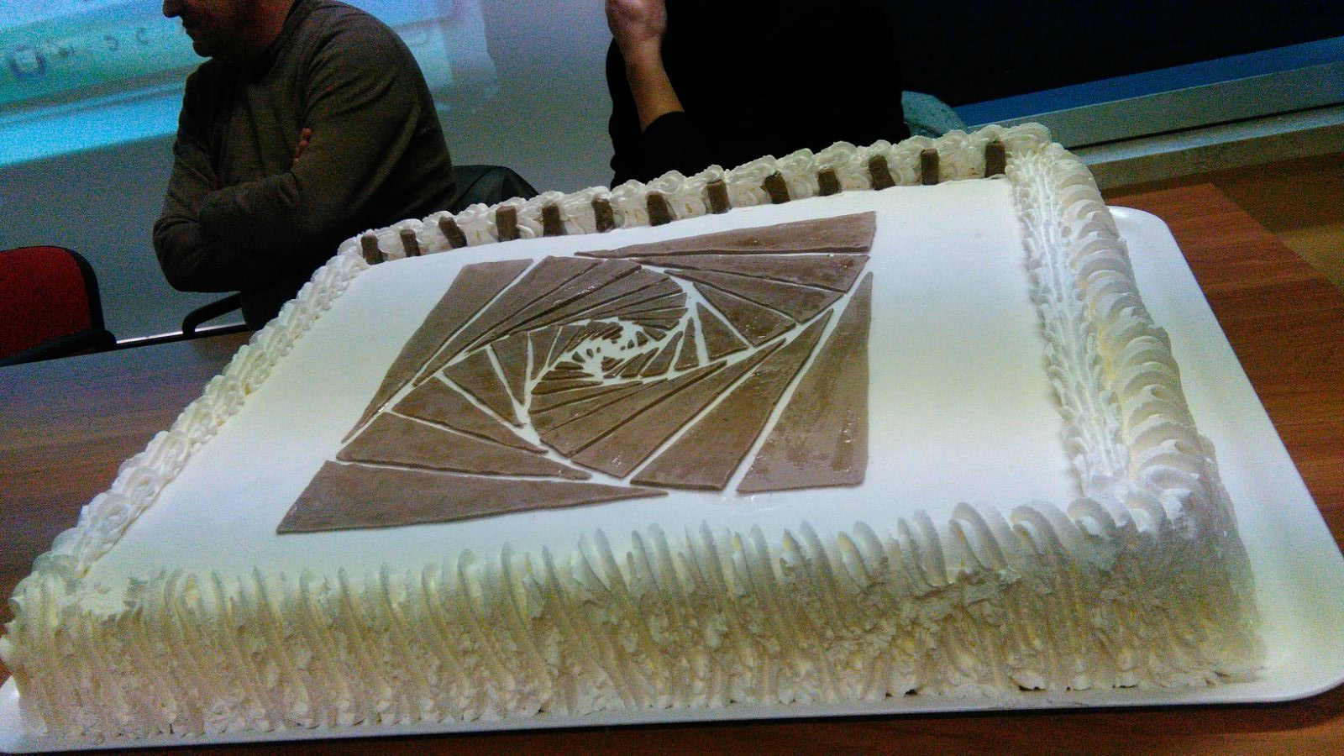

Slide 11
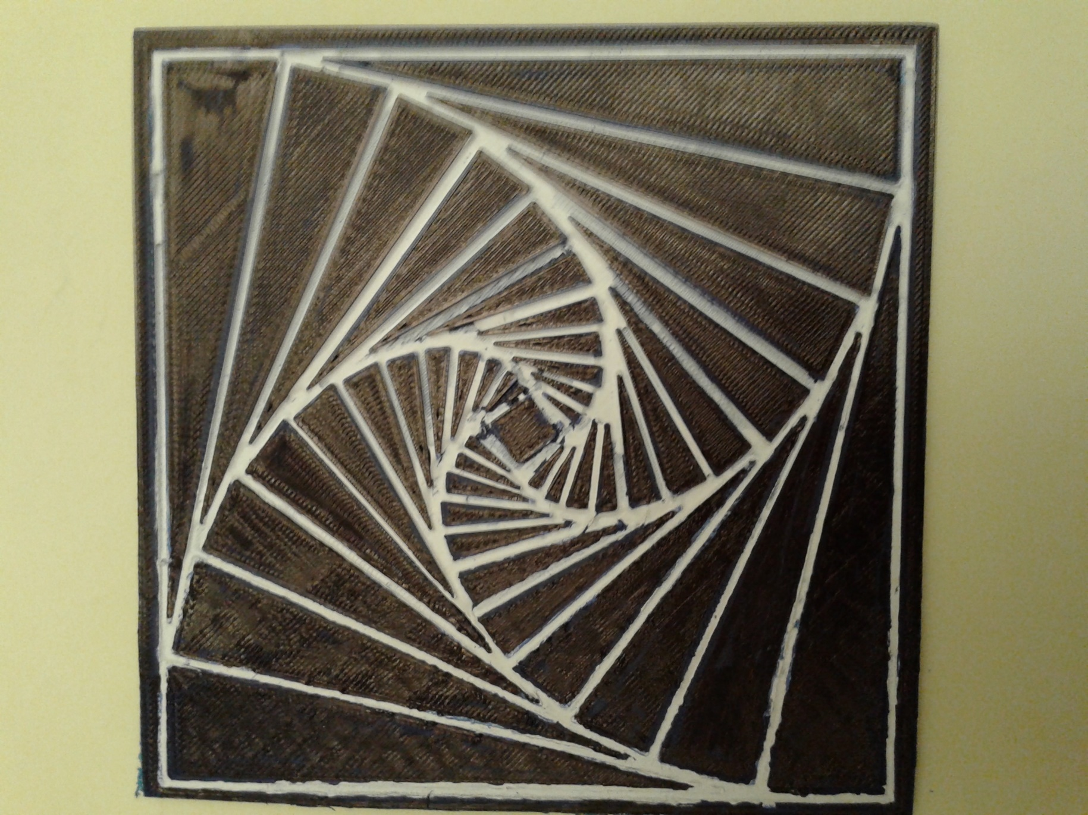
La realizzazione in plastica con stampante 3D

Slide 12
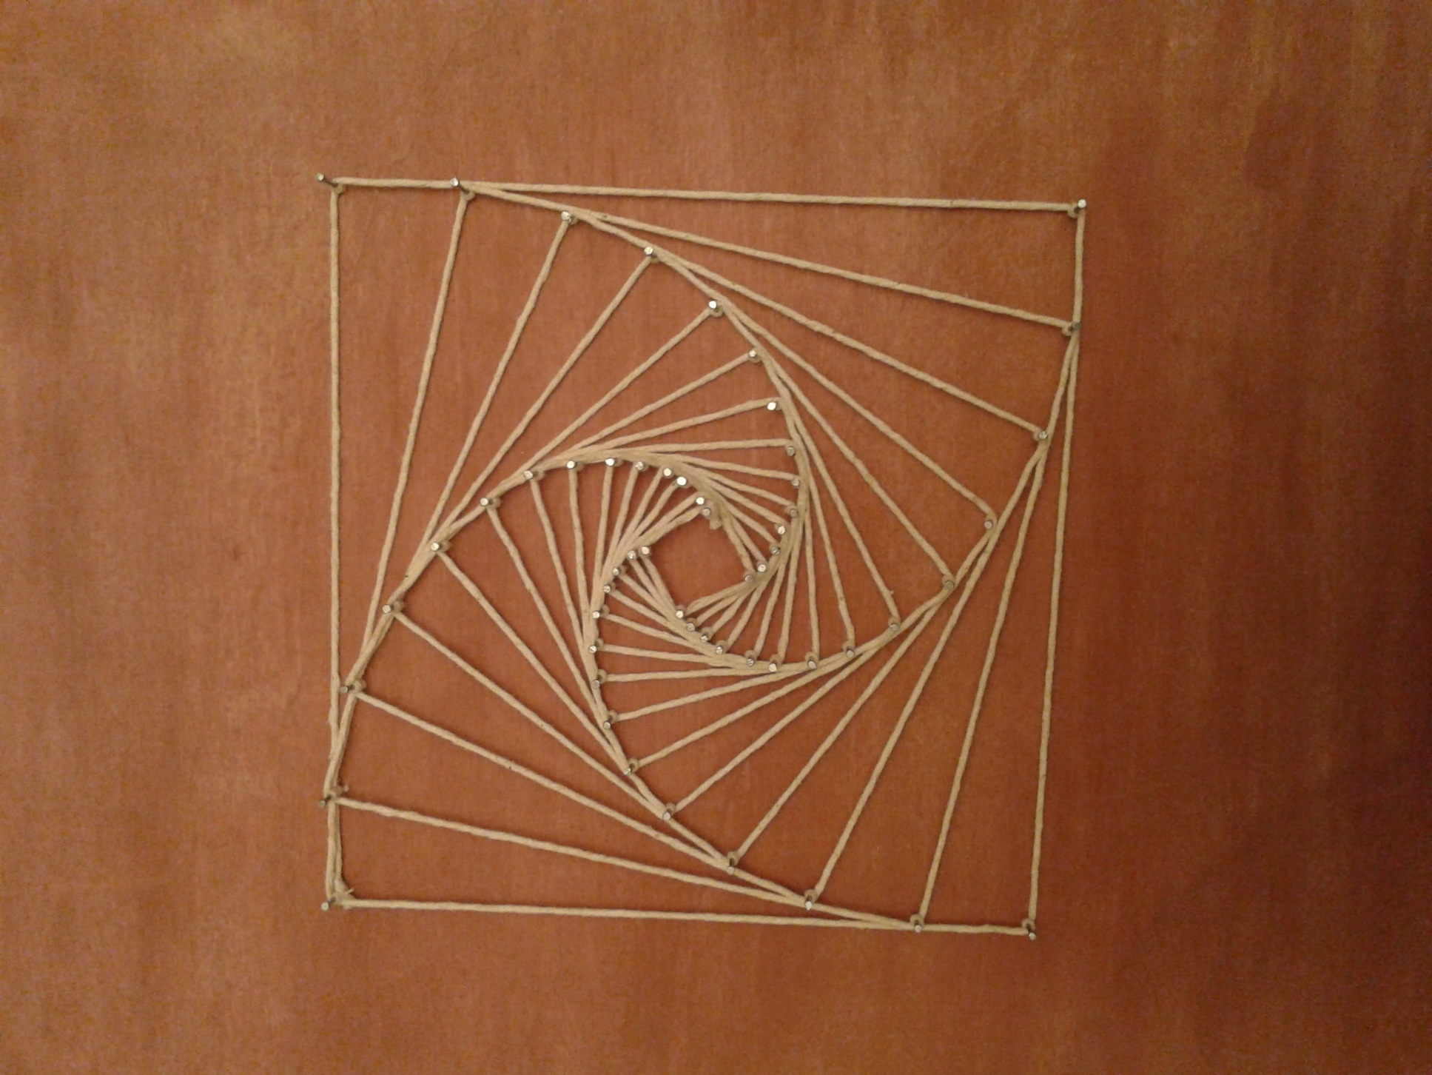
La realizzazione in legno e corda

Slide 13
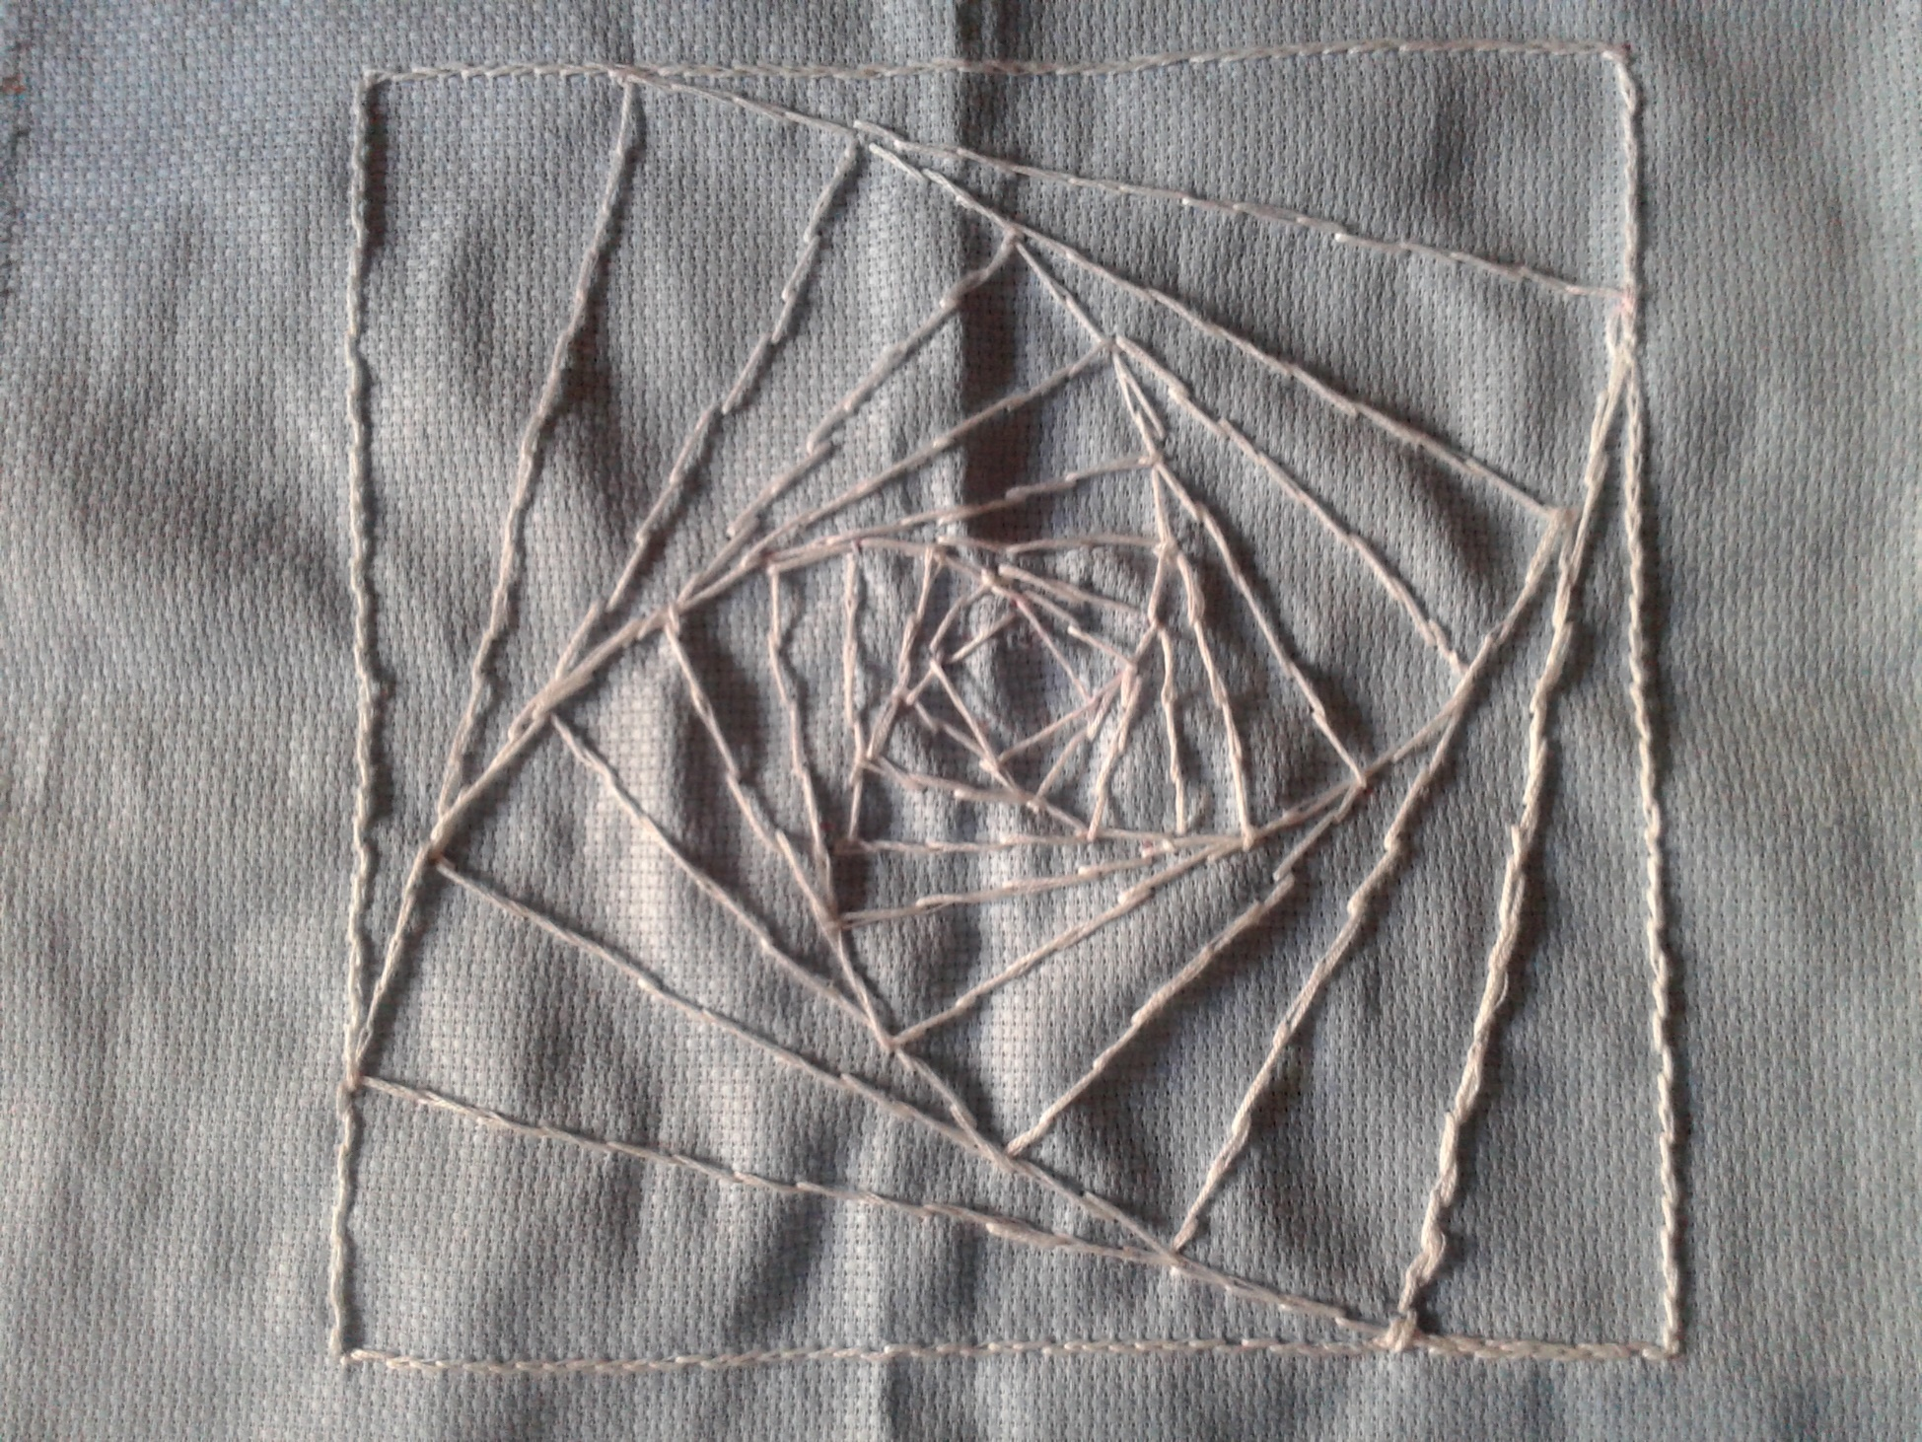
La realizzazione su tela aida

Slide 14
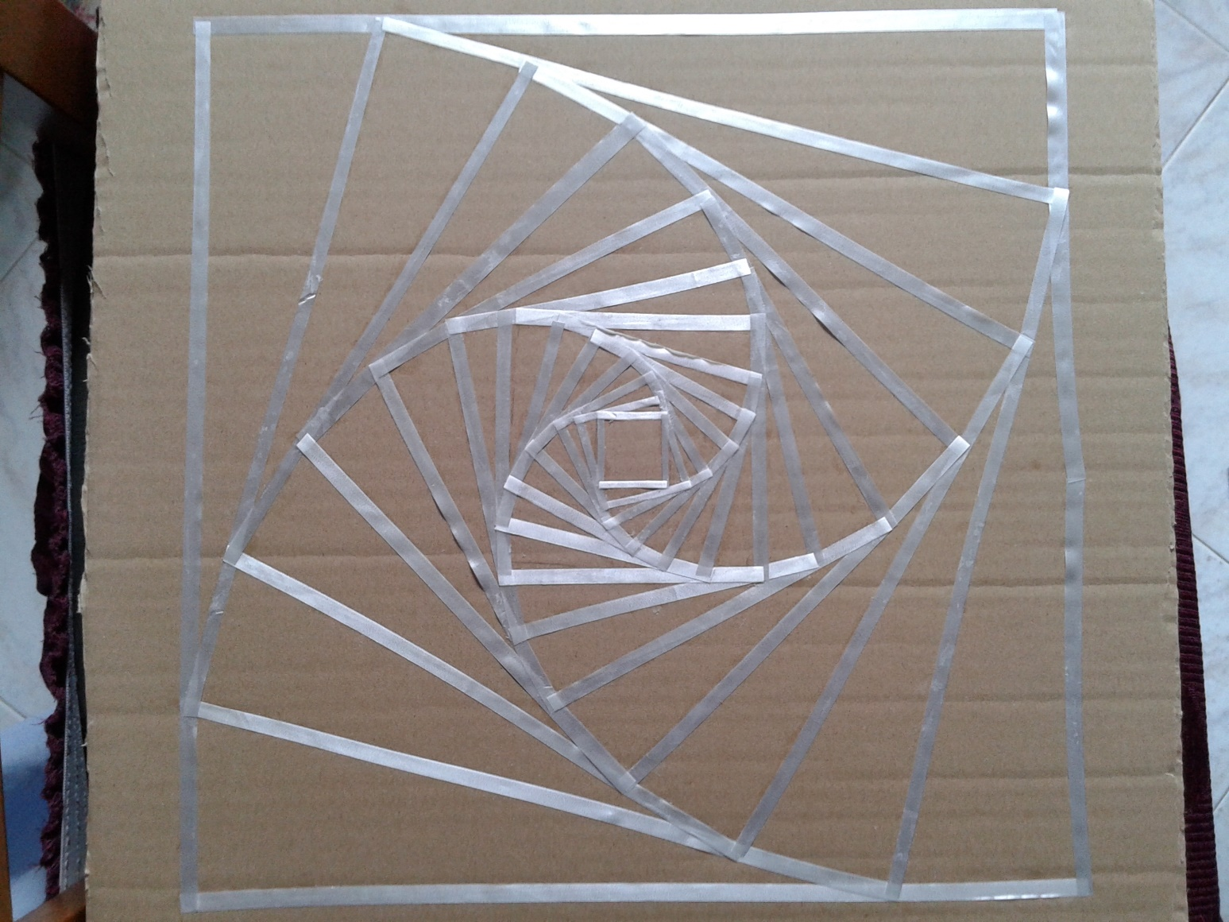
La realizzazione con cartone e nastro

Slide 15
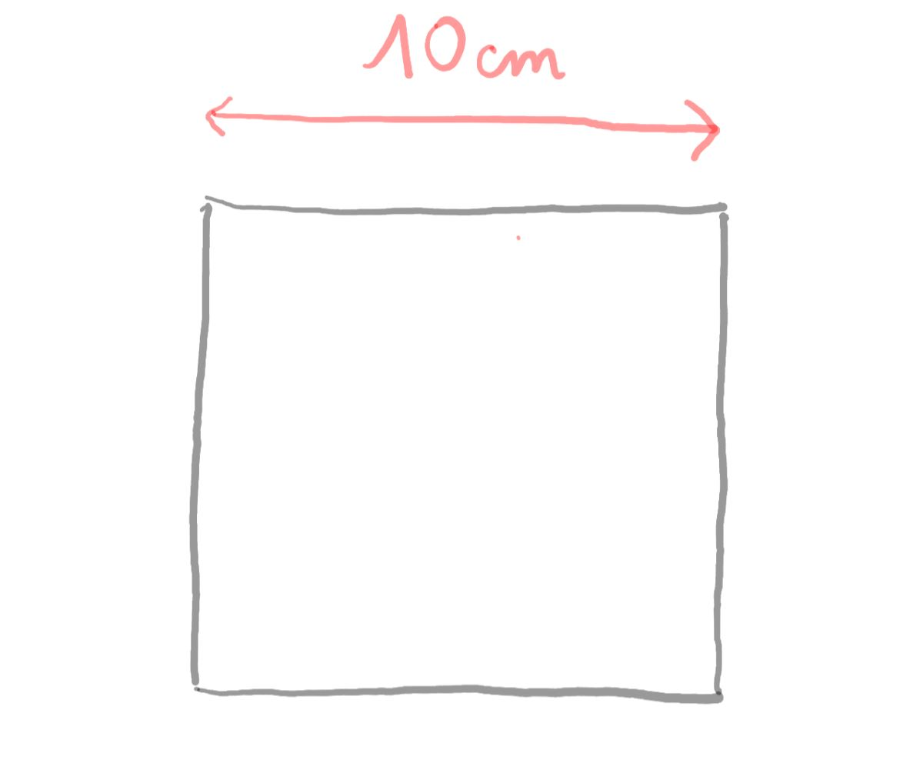

Slide 16
1/5 del lato è 10:5=2

Slide 17
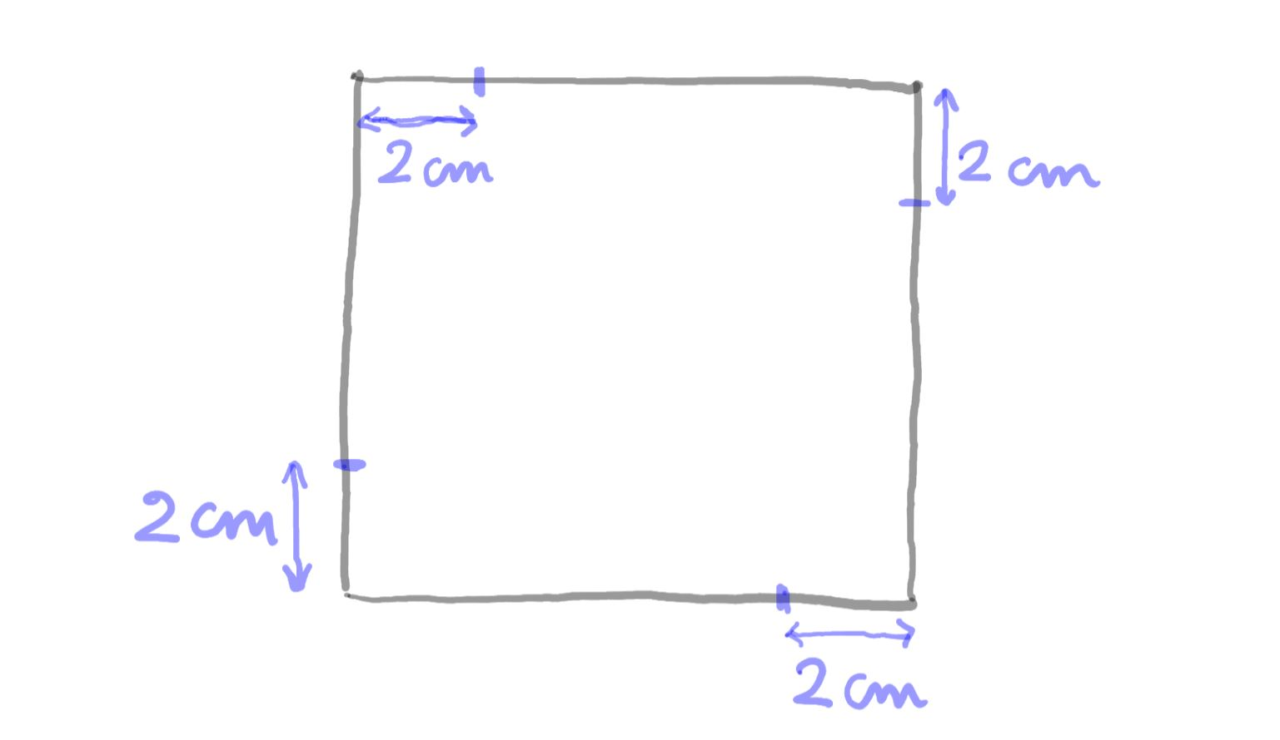

Slide 18
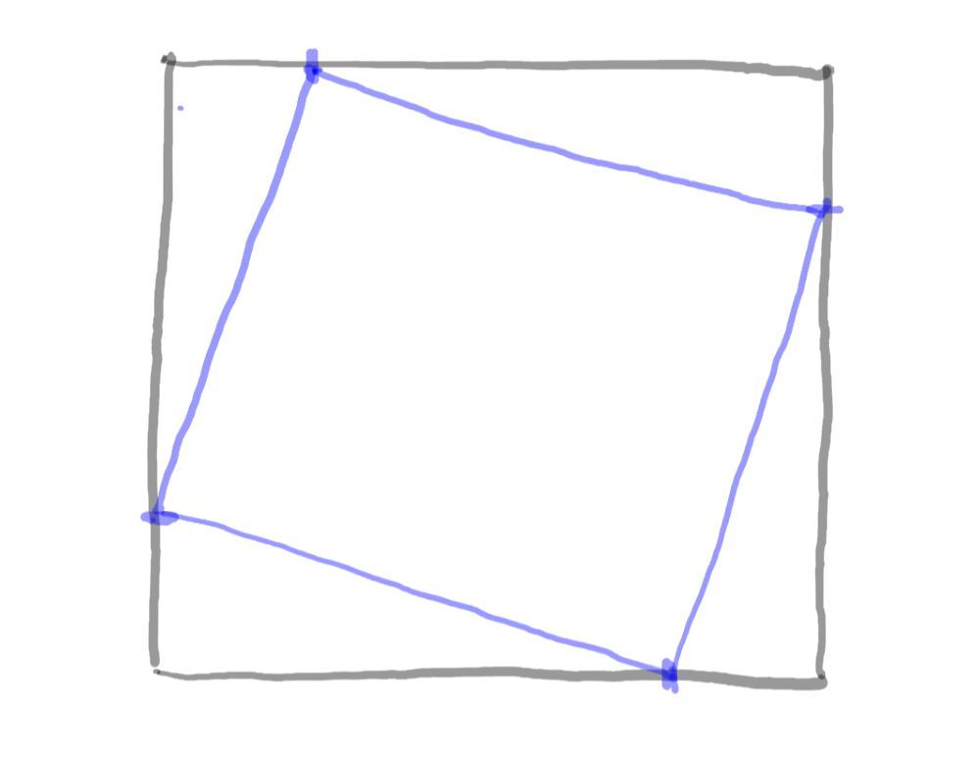

Slide 19
Misuro il lato blu (8,2 cm) e ne calcolo 1/5
8,2 : 5 = 1,6

Slide 20
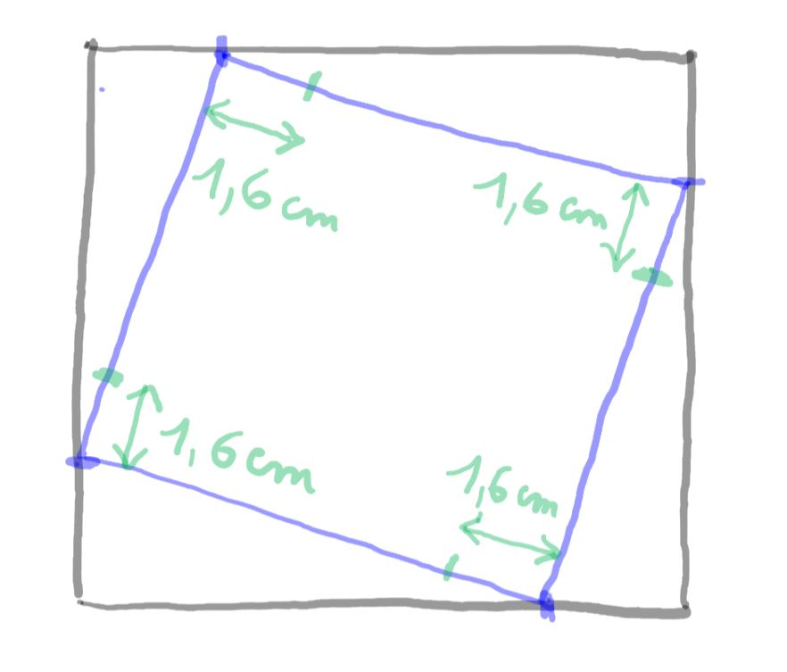

Slide 21
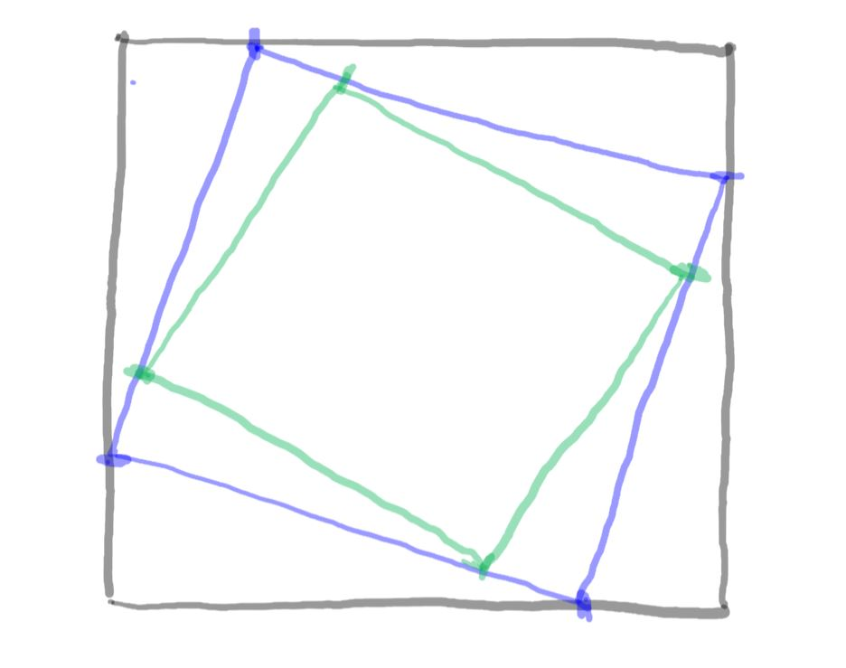

Slide 22
http://people.disim.univaq.it/~leonetti/lauree_sc/pagina1.html#belvedere_giulianova
leonetti@univaq.it

